Slide 1
الباب الأول
مقدمة لإدارة الأعمال والتجارة الإلكترونية
إعداد:
معتز خالد سعد
المصادر:
Turban, E. (2015). Electronic commerce : a managerial and social networks perspective

Slide 2
مفاهيم وتعريفات ومصطلحات
التجارة الإلكترونية e-commerce
  هي عملية بيع أو شراء أو تبادل المنتجات أو الخدمات عبر الحاسوب (أي عبر الإنترنت)
الأعمال الإلكترونية e-business
  تعريف أوسع من التجارة الإلكترونية حيث لا يشمل فقط البيع أو الشراء للمنتجات أو الخدمات، ولكن يشمل أيضا خدمة الزبائن والتعاون مع الشركاء و إنجاز المعاملات الإدارية داخل المؤسسة إلكترونيا

Slide 3
التخصصات المتعلقة بالتجارة الإلكترونية
تتم نشاطات التجارة الإلكترونية عبر العديد من التخصصات
  المحاسبة
  الإدارة
  القانون
  تكنولوجيا المعلومات
  الاقتصاد
  الهندسة
  إدارة الموارد البشرية
  التسويق
  سلوك المستهلكين والشبكات الاجتماعية

Slide 4
تصنيف المؤسسات من حيث تعاملها مع التجارة الإلكترونية
شركات brick-and-mortar
  شركات تقليدية تسيير أعمالها بدون اتصال offline وتبيع منتجات ملموسة
شركات افتراضية virtual or pure-play
  شركات تسيير أعمالها فقط على الانترنت
شركات click-and-mortar
  شركات لها بعض نشاطات التجارة الإلكترونية كقناة تسويق إضافية

Slide 5
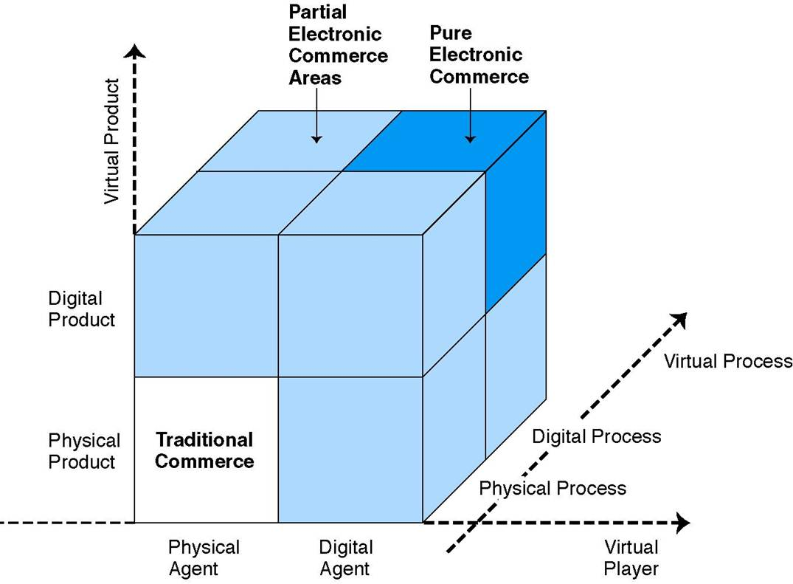
أبعاد التجارة الإلكترونية (الطلب والمعالجة والتوصيل)

Slide 6
تعريفات ومصطلحات
السوق الإلكتروني e-market / e-marketplace
  هو سوق على الإنترنت حيث يقوم البائعون والمشترين يلتقون لتبادل البضائع والخدمات والمعلومات و الأموال
الإنترانت intranet
  شبكة داخلية لمؤسسة او للحكومة تستخدم أدوات الإنترنت مثل المستعرضات browsers و بروتوكولات الإنترنت
اكسترانت extranet
  شبكة تستخدم الإنترنت لتوصيل مجموعة شبكات انترانت

Slide 7
إطار عمل التجارة الإلكترونية
تطبيقات التجارة الإلكترونية تحتاج إلى إطار عمل مكون من خمس عناصر
  اشخاص: بائعين، مشترين، وسطاء، ....
  سياسات عامة public policy
  التسويق والإعلان marketing and advertising
  خدمات الدعم support services
  شراكات business partnership

Slide 8
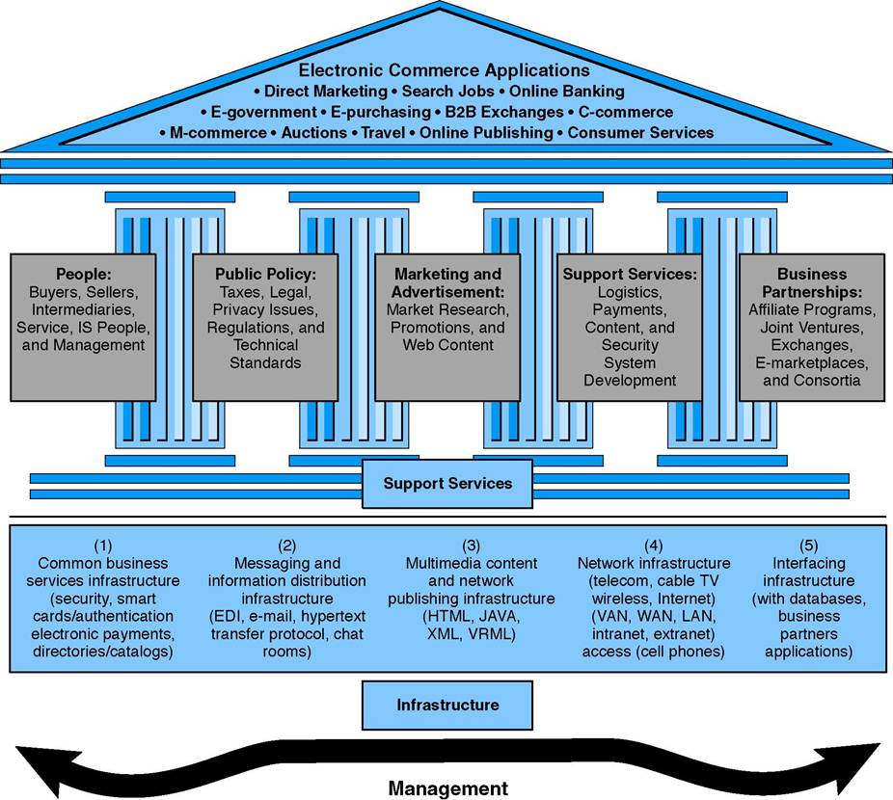
إطار عمل التجارة الإلكترونية

Slide 9
تصنيف العمليات transactions في التجارة الإلكترونية (طبيعة العلاقات بين المشاركين)
قبل الحديث عن التصنيفات يجب تعريف العملية transaction
  في التجارة، العملية هي اتفاق بين البائع والمشتري بتبادل اموال وبضائع
  في تقنية المعلومات، العملية هي سلسة من عمليات قاعدة البيانات والتي إما أن تتم بالكامل أو لا تتم

Slide 10
تصنيف العمليات transactions في التجارة الإلكترونية (طبيعة العلاقات بين المشاركين)
التصنيفات:
  الأعمال-للأعمال business to business B2B
    المشاركين في هذه النموذج من العمليات عبارة عن شركات
  الأعمال-للمستهلك business to consumer B2C
    شركات تبيع للمستهلكين
    مثال: بائعي التجزئة e-tailing

Slide 11
تصنيف العمليات transactions في التجارة الإلكترونية (طبيعة العلاقات بين المشاركين)
التصنيفات:
  الأعمال-للأعمال-للمتسهلك B2B2C
    نموذج تكون فيه الشركة تقدم خدمات أو منتجات لشركة أخرى والتي بدروها لها زبائن
  مستهلك-لشركة C2B
    يكون في هذا النموذج الأفراد يبيعون منتجات او يقدمون خدمات لمؤسسات أو شركات

Slide 12
تصنيف العمليات transactions في التجارة الإلكترونية (طبيعة العلاقات بين المشاركين)
التصنيفات:
  Intrabusiness
    نموذج تجارة يشمل كل الأعمال والنشاطات داخل المؤسسة أو الشركة والذي يشمل تبادل منتجات أو خدمات بين الوحدات المختلفة أو الأفراد في المؤسسة
  الشركة-للموظفين B2E
    نموذج تجارة الذي تقدم من خلاله الشركة أو المؤسسة خدمات أو معلومات أو منتجات للموظفين الذين يعملون فيها

Slide 13
تصنيف العمليات transactions في التجارة الإلكترونية (طبيعة العلاقات بين المشاركين)
التصنيفات:
  المستهلك-للمستهلك C2C
    نموذج تكون فيه العمليات transactions بين المستهلكين مباشرة
  الحكومة الإلكترونية e-government
    نموذج يشمل كل التفاعلات بين الحكومة والشركات أو المواطنين

Slide 14
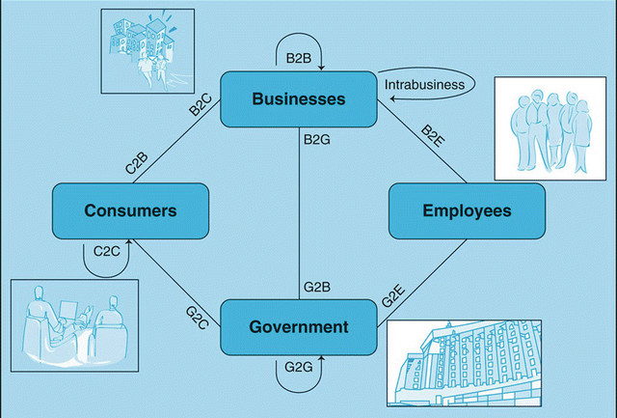
تصنيفات العمليات في التجارة الإلكترونية

Slide 15
تاريخ التجارة الإلكترونية
Electronic Data Interchange EDI
فقاعة الإنترنت dot com bubble
ثورة غوغل
النشاطات التجارية على الشبكات الاجتماعية
  f-commerce
قصص نجاح ...
قصص فشل

Slide 16
الويب 2.0
Web 2.0
الجيل الثاني من خدمات الإنترنت الذي يسمح للناس بالتعاون ومشاركة المعلومات بطرق جديدة مثل الشبكات الاجتماعية و الويكي
أدوات الويب 2.0
  المدونات مثل وردبرس
  الشبكات الاجتماعية مثل تويتر وفيسبوك
  الويكي مثل الويكيبيديا

Slide 17
الشبكات الاجتماعية
تطبيق إنترنت يساعد في الاتصال بالأصدقاء والشركات او الأفراد الذين لديهم اهتمامات معينة، و يوفر هذا التطبيق خدمات مجانية مثل مشاركة الصور و تبادل الرسائل والتدوين و غيرها من الأدوات
Social commerce
  النشاطات التجارية على الشبكات الاجتماعية مثل التسويق وأبحاث السوق

Slide 18
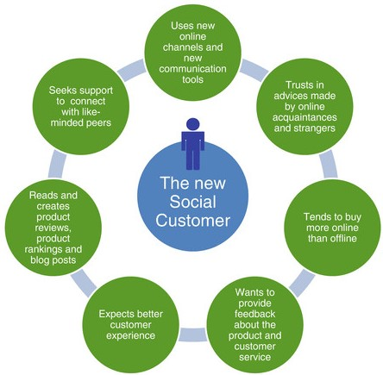
المستهلك الاجتماعي الجديد

Slide 19
المؤسسة الرقمية
نموذج أعمال يستخدم تقنية المعلومات بشكل أساسي لإنجاز الأعمال و تحقيق عدة اهداف:
  الوصول وتفعيل دور الزبائن بفعالية اكثر
  تسريع إنتاجية الموظفين
  تحسين فعالية العمل و تحسين أداء الأعمال

Slide 20
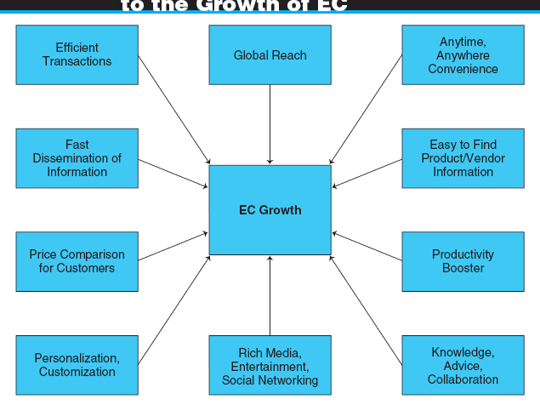
العوامل التي أدت إلى انتشار و نمو التجارة الإلكترونية

Slide 21
نموذج الأعمال business model
طريقة إنجاز العمل بحيث تحقق الشركة عائدات كافية للمحافظة على استمرارها
نموذج الأعمال في التجارة إلكترونية
  نموذج العائدات
  القيمة الموعودة (value proposition) : الفائدة التي تحصل عليها الشركة من استخدام التجارة الإلكترونية

Slide 22
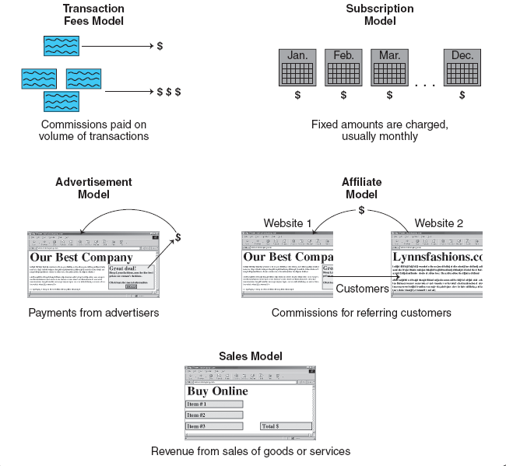
نماذج عائدات شائعة

Slide 23
نماذج الإيرادات الشائعة
نموذج رسوم المعاملات transaction fees model
  الربح من خلال الحصول على عمولة لكل عملية يتم عملها
نموذج اشتراك subscription model
  الربح من خلال اشتراك ثابت (شهري او سنوي) يدفعه المشترك مقابل خدمة معينة
نموذج الإعلانات advertisement model
  الربح من خلال عرض إعلانات مدفوعة في موقغ على الإنترنت
النموذج التحالفي affiliate model
  الربح من خلال مشاركة العائد بين شركتين بينهما تواصل وتروّج كل منهما الأخرى.
نموذج المبيعات sales model
  الربح من خلال بيع منتجات أو خدمات.

Slide 24
فوائد و معوقات التجارة الإلكترونية
الفوائد
  تقديم ميزة تنافسية
  أنها منتشرة بشكل عالمي وتسهل عملية الوصول إلى العملاء أو الموردين في جميع أنحاء العالم.
  تكلفتها قليلة من حيث معالجة المعلومات وتخزينها وتوزيعها.
  تحسين سلسلة التوريد للتقليل من التأخير وقوائم الجرد والتكلفة.
  تتميز بالتخصيص، أي إمكانية عمل عروض مميزة لأفضل الزبائن تعاملاً مع الشركة.
  القدرة على الابتكار عبر استخدام نماذج الأعمال الجديدة التي تسهل الابتكار وتمكن من استخدام نماذج أعمال فريدة من نوعها.
  تكلفة التواصل أقل لأنها تعتمد على الإنترنت وهو أرخص من استخدام الطرق التقليدية.
  نظام إدارة المشتريات فعّال فهو يوفر الوقت ويقلل التكاليف من خلال تمكين نظام إدارة المشتريات الإلكتروني.
  تطوير في خدمة العملاء والعلاقة المتبادلة بين الشركة والعميل عبر التواصل المباشر مع العميل.
  تُمكّن شركة صغيرة من منافسة شركة أخرى كبيرة وقد تتفوق عليها وذلك باستخدام نماذج الأعمال المميزة التي توفرها والمتاحة عبرها.
  تساعد على إدارة المخزون بشكل أفضل فلا يحدث عجز أو فائض في المخزون.
  انخفاض تكلفة توزيع المنتج، فتسليم منتج عبر الإنترنت قد يكون أقل تكلفة بمقدار 90٪ .

Slide 25
فوائد و معوقات التجارة الإلكترونية
المعوقات
  معوقات تقنية
  معوقات ثقافية
  معوقات قانونية
  معوقات أخلاقية حيث أنه يبقى هناك تخوف دائم من درجة الأمان التي سيحصل عليها الفرد من استخدام هذه التطبيقات ومدى مصداقية الشركات المزودة لها ومدى الخصوصية التي يحصل عليها المستهلك

Slide 26
قصة نجاح شركة امازون
بدأت شركة أمازون عام 1994 باسم " كالدابرا"، مؤسسها هو جيف بيزوس، بدأت الشركة باعتبارها متجر لبيع الكتب عبر الإنترنت، وفي عام 1995 أصبح اسمها " أمازون.كوم" تيمّناً بنهر الأمازون.
ثم تحولت لتصبح أكبر متاجر التجزئة عبر الإنترنت، كان السر الأكبر لنجاح الشركة هو التركيز على العملاء والتنبؤ الصحيح للاتجاهات المستقبلية للتسوق، وفهمت احتياجات العملاء فأقامت علاقات جيدة معهم، وأظهرت كيفية القيام بالأعمال التجارية بأفضل الطرق الممكنة.
فهي تعتبر الرائدة في مجال الابتكار والأولى في جعل الأمور أكثر بساطة وراحة للمستخدم. يُذكر أنه من أكبر اختراعات شركة أمازون هو “Kindle e-book” عام 2007.

Slide 27
قصة فشل pets.com
هي أحد شركات تجارة التجزئة على الانترنت، عرضت منتجات الحيوانات الأليفة والمعلومات والموارد للمستهلكين عام 1998م، كانت أسعارها تنافسية خصوصا لظهور منافسين أقوياء منهم Petopia.com" ," Petsmary.com ", " Petstore.com "
وظفت لديها خبراء للحيوانات الأليفة لتقديم النصائح للزبائن، ووضعت خدمة الأطباء البيطرين لتتميز عن غيرها بالإضافة للشكل الفريد الذي ميز الموقع، لكن كان لديهم مشكلة وهي باختيار نموذج الأعمال لم يكن جيدًا، وكان يكلف الشركة لشحن الحيوانات للزبائن مبالغ طائلة لذا هي لم تربح شيء تقريبا من خلال الانترنت فأغلقت عام 1999، مع أنها كانت تملك اسم المجال الأكبر قيمة بالنسبة لبقية الشركات.

Slide 28
نهاية الباب الأول

